Slide 1
BOAS PRÁTICAS E RESULTADOS DA INCLUSÃO DA COMUNIDADE NA FISCALIZAÇÃO
ESTRUTURA DA APRESENTAÇÃO
INTRODUÇÃO
CONTEXTUALIZAÇÃO
VISÃO GERAL SOBRE O TEMA
OBJETIVOS
BOAS PRÁTICAS DE CONSERVAÇÃO
INCLUSÃO DAS COMUNIDADES NA FISCALIZAÇÃO
MODELOS DE INCLUSÃO
RESULTADOS E IMPACTOS DA INCLUSÃO COMUNITÁRIA
RESULTADOS COM BASE NAS RESPOSTAS RÁPIDAS E EFICIENTES
BENEFÍCIOS COMPROVADOS DA INCLUSÃO DA COMUNIDADE NA FISCALIZAÇÃO
DESAFIOS E OPORTUNIDADES
CONCLUSÃO

Slide 2
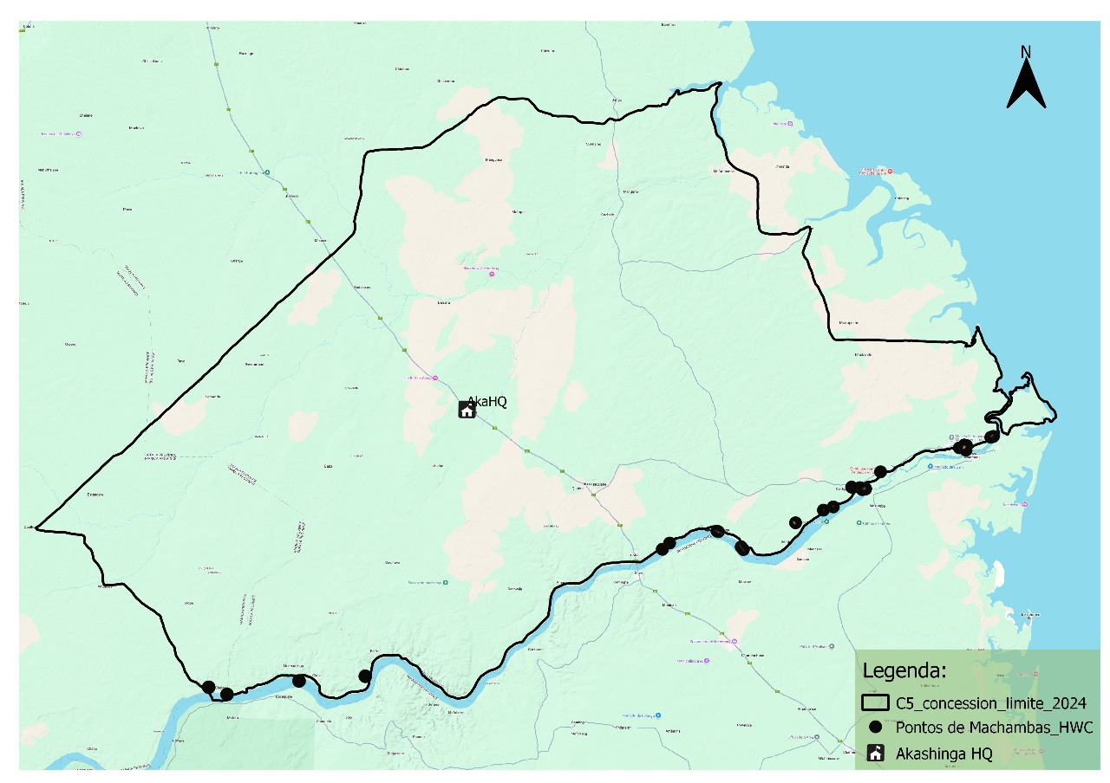
MAPA DA COUTADA OFFICIAL NO5
(distribuiçāo da populaçāo que sofre CHFB)

Slide 3
I – INTRODUÇÃO
A preservação do Meio Ambiente e respectiva Gestão dos Recursos Naturais, tem se tornado questões centrais nas políticas públicas contemporâneas com maior enfoque aos países em desenvolvimento. Segundo princípios de sustentabilidade, “o desenvolvimento sustentável significa sempre sem negação , uma forma de degradação do meio ambiente, de perda física de RNs (Georcescu-Roegen, 1974); o processo econômico tem se servido da natureza de um modo duradouro, sóbrio e saudável com envolvimento das comunidades. Pelo que, não se deve confundir Crescimento (expansão), com desenvolvimento (realização de um potencial), como se tem dito (Daly, 1991).
Na pratica ninguém pode negar ouvir que na maioria dos países do terceiro mundo tem se falado de estar a crescer sua economia, com “aumento da renda per capita”, mas com sua população ainda a viver miséria de pobreza. Seria bom que tal crescimento implicasse “redução verdadeira e permanente ou eliminação da Pobreza”. Hoje se regista em todo mundo crescimento sem emprego, com desigualdade e miséria crescente. Portanto, o desejável “desenvolvimento sustentável”, deve ser participativo de forma holística na gestão de recursos ecológicos (incluindo minérios - que provem da decomposição dos recursos bióticos para a atingir bióticos) ao nível de “bloqueio da pobreza” (Daly & Cobb, 1994, p. 199).

Slide 4
Cont.
O conceito de “bem natural ecológico público” emerge como uma categoria jurídica e administrativa importante para compreender a relação entre os Recursos Naturais (RNs) e as comunidades (representação do Estado). Este conceito centra-se nos princípios da teoria de bem comum (“Common property”); na qual a ideia de "bem comum" no contexto da conservação, envolve a noção de que certos recursos e benefícios, como: biodiversidade, são compartilhados por todos os membros de uma comunidade ou da humanidade como um todo, que sua preservação é essencial para o bem-estar coletivo.
De forma científica, essa teoria está ligada a diversas disciplinas, incluindo ecologia, economia, ciência política e ética ambiental. Sendo assim, este documento busca reflectir sobre o que são esses bens, sua natureza jurídica e o papel das Comunidades e o Estado como seu titular.

Slide 5
II - CONTEXTO E RELEVÂNCIA DO TEMA
Esta abordagem traz consigo sentido de responsabilidades quando aos possíveis desafios ambientais atuais (Ex: desmatamento, poluição e perda da biodiversidade e seu espaço natural), sob motivação de mau estar socioeconômico das populações rurais.
Como a conservação é essencial para o futuro de desenvolvimento ecológico e da humanidade em particular (populações rurais), que a interação entre o Homem e Natureza, possa contribuindo grandemente para preservação do planeta terra.
Dizer que, poder-se-á alcançar preservação do Planeta terra, se seus recursos são de “beneficio directo e indirecto” para bem estar do Homem (Rural e Urbano).

Slide 6
III - VISÃO GERAL
Fazer com que, reflitamos sobre a necessidade de desenhar Estratégias que envolvam exatamente a sociedade, em particular as comunidades locais no processo de fiscalização, garantindo maior efetividade na preservação e proteção da biodiversidade com resultados sustentáveis para o desenvolvimento da diversidade ecológica para melhoria socioeconômico local.

Slide 7
IV - OBJETIVO DO TEMA
Discutir e Explicar a importância de Boas práticas de conservação e como a inclusão da comunidade na conservação da biodiversidade e sua inclusão na fiscalização como base que pode gerar resultados mais eficazes para boa conservação com vista ao desenvolvimento sustentável ecológico e das comunidades.

Slide 8
V - BOAS PRÁTICAS DE CONSERVAÇÃO
A Conservação: como termo genérico de gestão e maneio da Biodiversidade em definição significa: Preservação, Proteção, Controle & Fiscalização, Monitoria & Avaliação e Uso sustentável da diversidade biológica.
Definição de Boas Práticas
No contexto da conservação ambiental, as boas práticas, abordam métodos como:
  Proteção, de áreas naturais (reservas, parques nacionais, corredores ecológicos); contra não destruição indesejável.
  Uso sustentável, de recursos naturais; utilização de RNs que garantem auto restauração natural.
  Recuperação, de áreas degradadas; na base de manipulação ecológica e provisão das necessidade de suporte a vida dos recursos.
  Maneio, de fauna e flora (combate ao tráfico de animais, preservação de espécies ameaçadas, estudos e pesquisas biológicas e ecológicas de espécies)
  Monitoramento & avaliação, contínuos; acompanhamento do estado de vida das espécies no seu estado natural.
  Gestão; baseado na provisão de recursos humanos para gerir os recursos, a altura com devidos competência de conhecimentos técnico-científicos e administração e fianças afins.
  Contrabalanço, baseado aos RNs para o desenvolvimento.

Slide 9
Cont.
Alguns exemplos de Boas Práticas podem ser:
  Restauração da biodiversidade, de forma natural ou convencional.
  Reflorestamento & recuperação, de ecossistemas degradados.
  Controle, de espécies invasoras.
  Agricultura sustentável & agroecologia.
  Gestão de resíduos & redução da poluição (Terrestre, aquática e Marinha).
Etc.

Slide 10
VI - INCLUSÃO DA COMUNIDADE NA FISCALIZAÇÃO
Importância da Inclusão da comunidade na fiscalização
Devido a crescente pressão sobre os recursos naturais (uso e espaço) devido ao crescimento populacional, industrialização e consumo desenfreado; faz com que nos momentos contemporâneos se registe fenômenos adversos naturais como: Poluição, deflorestamento (desmatacão florestal), mudanças climáticas, perca de espaço ou habitats, e perca de espécies da biodiversidade etc. Constituindo desta forma grandes desafios enfrentados pelas autoridades ambientais para proteger e fiscalizar áreas remotas e de difícil acesso.

Slide 11
Cont.
Inclusão das comunidades na fiscalização
Formas de inclusão das comunidades:
Sensibilização e educação ambiental: A comunidade precisa entender os benefícios da conservação para se engajar efetivamente.
Fiscalização cidadã: Através da organização comunitária em estrutura de conservação baseada na criação de “Comitês de gestão” de recursos naturais (CGRNs); associados com criação de policiamento comunitário (PC) por fiscais comunitários como braço de suporte aos Comitês de gestão nas comunidades. Com esta organização comunitária, a segura-se a presença da população no monitoramento das práticas ambientais fortalecendo o controle social e aumento na conscientização sobre boas práticas na conservação da biodiversidade.
Empoderamento local: com base nos criados Comitês de Gestão (CGRNs) a cupulados com Policiamento comunitário (PC), constitui modelo de engajamento das comunidades locais, desempenhando desta forma papel fundamental na fiscalização em áreas de difícil acesso, como florestas e áreas costeiras.

Slide 12
VII - MODELOS DE INCLUSÃO
Baseado em ações concretas nomeadamente:
Programas de Monitoramento Comunitário: Onde as Comunidades são Treinadas para Monitorar o meio ambiente e Reportar atividades ilegais (exemplo: extração ilegal de madeira, caça ilegal e furtiva, desmatamento, etc.).
Patrulhamento Comunitário: baseados em parcerias entre organizações não governamentais, governos e a sociedade civil local incluindo as comunidades para patrulhar áreas de conservação.
Educação e Capacitação: realizando Cursos de capacitação formal e informal das comunidades (lideranças tradicionais e governamentais, pessoas influentes, anciões etc.) como oficina de treinamentos em práticas sustentáveis, monitoramento ambiental e direitos ambientais incluindo formas de uso sustentável de alguns recursos naturais.

Slide 13
VIII - RESULTADOS E IMPACTOS DA INCLUSÃO COMUNITÁRIA
    a) Casos de Sucesso: centram nos exemplos de regiões onde a inclusão da comunidade na fiscalização resultou em melhorias significativas como por exemplo:
Projeto de Fiscalização Ambiental no Amazonas (ex: comunidades da Floresta do Acre, Brazil): Comunidades indígenas e ribeirinhas em parceria com ONGs fazem intervenções Directa, via comitês de comunidades Indígenas para monitoramento do desmatamento e atividades ilegais contra a floresta do Acre sob liderança do seu heroico líder Sr. Mendes, morto em defesa da floresta amazônica do Acre e sua comunidade Indígena (visita pessoa ao Acre, 2001).

Slide 14
Cont.
Iniciativas de Pesca Sustentável das Comunidades costeiras (ex: Parque Nacional do Arquipélago de Bazaruto), em que a comunidade pesqueira participa nos programas de Proteção e Controle de pesca a volta do parque, estabelecendo um período de pousio sem pesca chamado “período de veda de pesca” global na região. Como estratégia feita em dois momentos sendo um em Inhassoro, enquanto do lado de Vilanculo se pesca e vice-versa.
Desta forma permite que, uma parte da região tampão do parque se pesque para alimentar as comunidades e deixando outro lado que o pescado se reproduza. Garantindo desta forma a sustentabilidade socioeconômica e ecológica da biodiversidade marinha e de suporte a vida socioeconômica das populações dos dois distritos.

Slide 15
Cont.
Iniciativa de Conservação da Coutada oficial Nº5, Machanga, Sofala (sob gestão da organização AFWR/Akashinga): trata-se de programa de conservação participativa da Biodiversidade, onde as comunidades locais são envolvidas de forma Passiva ou Indireta e Ativa ou Direta na conservação.
      Do momento a conservação Coutada Oficial Nº5, tem como alvos primários o seguinte:
Restauração da Biodiversidade com enfoque a fauna e flora para fins diversos.
Garantir sequestre de Carbono para desenvolvimento socioeconômico e ecológico local.
Engajamento da mulher na conservação da Biodiversidade e
Boa governação para o desenvolvimento.
Com estes alvos, eis a necedade de implantar uma Estratégia participativa Indireta e Direta da Conservação onde as comunidades são beneficiárias baseado em:

Slide 16
Cont.
      Participação Passiva ou Indireta: centrada nos estudos socioeconômico e ecológico por consultoria externa com financiamento da Coutada com fundos providos pela organização Akashinga, para fins de melhor entendimento da situação das potencialidades naturais, presença das comunidades e seu relacionamento natural entre si com avida natural.
      Com base a estes estudos permitiu, desenhar-se estratégia modelo de conservação da C5, que está sendo levado acabo por parceiros gestores da C5 (AFWR/Akashinga) para conservar recursos naturais desta região incluindo as comunidades locais. Por razoes adversas antropogênicas, esta coutada ficou desprovida do potencial faunística para realizar o turismo de caca cinegética, que seria a principal atividade por se desenvolver. Não aconteceu devido a essas questões antropogênicas associado aos conflitos armados de 16 anos e de 2 anos (chamado” Guerra de Muxungui”) que ambos fustigaram a região e dizimando a fauna bravia da região.

Slide 17
Cont.
    Ações de participação Passiva ou Indireta, baseadas em:
Comunicação,
Sensibilização e Mobilização,
Escuta das comunidades, (onde elas são ouvidas e consultadas para introdução da iniciativa de conservação na região),
São apresentadas o programa e respectiva estratégias e políticas de gestão de recursos naturais etc.
      Participação Ativa ou Direta: Baseada no envolvimento prático e concreto com benefícios tangíveis a curto, médio e longo prazos.

Slide 18
Cont.
Ações concretas de participação Ativa ou Direta:
As comunidades envolvidas na elaboração de desenho do projeto incluindo estratégias e política através de encontro e reuniões populares e de pontos focais de pessoas influentes e lideranças chaves no processo.
Comunidade organizada em estruturas comunitárias (Comitês de gestão e membros de policiamento) para participação em diversas tarefas de implementação do projeto.
Formação e capacitações da estrutura comunitária, para implementação do projeto,
Provisão de emprego aos membros da comunidade (onde os fiscais Akashinga são recrutados localmente e treinados para desempenho de suas atividades).
Alocação de benefício resultado de contribuições de parceiros ambientais com vista ao sustento socioeconômico das comunidades (“Livelihood benefits”, com implementação de atividades diversa para renda).
Organização das comunidades em estruturas denominado por Comitês de gestão de RNs (CGRNs), para melhor implementação de Projetos: para, de, com, por comunidades como:
Implementação de Projetos Alternativos à Conservação (livelihood) orientada na Horticultura, Apicultura, Salinas para extração de sal via sistema hidrológico (natural), Investimentos em infraestruturas sociais como: construção de Escolas, Sistema de água, Saúde, Vias de acesso, Poupanças financeiras e crédito rotativo etc.

Slide 19
Cont.
Iniciativa “Programa Tchuma Tchato” (significando a nossa riqueza”) em língua local Chikunda falada em Tete: Um programa comunitário de conservação de Recursos Naturais com participação direta das comunidades locais, centrando ao modelo de gestão descrito abaixo.
Estratégias de gestão no âmbito “Programa Tchuma Tchato”
      Participação Passiva:
As comunidades são ouvidas e consultadas para introdução da iniciativa de conservação na sua região,
São apresentadas o programa e respectiva estratégias e políticas de gestão de recursos naturais, sem que tenha sido ouvida antecipadamente.
Etc.

Slide 20
Cont.
      Participação Ativa:
As comunidades envolvidas na elaboração de desenho do projeto incluindo estratégias e política através de encontro e reuniões populares e com pontos focais nas comunidades e envolvimento de pessoas influentes com respetivas lideranças chaves (tradicionais, políticas, governamentais e religiosas) no processo.
Comunidade organizada em estruturas comunitárias (Comitês de gestão e membros de Policiamento comunitário) para participação em diversas tarefas de implementação do projeto.
Formação e capacitações de estruturas comunitárias criadas para implementação do projeto,
Provisão de emprego aos membros da comunidade.
Alocação de benefícios resultante da exploração sustentável de Recursos Naturais (a traves de turismo de Caça cinegética, turismo de contemplação, fotografia e filmagem, alojamento, Lazer e bebidas).
Implementação de Projetos: para, de, com, por comunidades como: agricultura de conservação (horticultura), moageiras comunitárias, Mercados de venda de produtos diverso, aberturas de contas bancários comunitários com respectivos depósitos de fundos de receita da caca cinegética recebidas dos blocos de Safaris de Caça (no âmbito Tchuma Tchato), criação de gado para a comunidade, aquisição de meios circulantes para a comunidade, criação de Crédito rotativo para membros da comunidade etc.

Slide 21
IX - RESULTADOS COM BASE NAS RESPOSTAS RÁPIDAS E EFICIENTES
Inclusão da comunidade aumentou a eficácia na Proteção e Fiscalização de áreas protegidas em geral como:
Facil conhecimento por comunidades a presença de espécies faunísticas e florestal nas comunidades.
Facil e rápido conhecimento da distribuição de espécies.
Conhecimento rápido da presença de ações ilegais.
Entendimento rápido da origem e objetivos das ações ilegais na região.
Fácil identificação das rotas dos infratores de conservação,
Fácil seguimento dos motivadores das ilegalidades contra a vida selvagem (caçadores, processadores, transportadores, compradores etc.).
Facil investigação de casos crime contra a vida selvagem.

Slide 22
X - BENEFÍCIOS COMPROVADOS DA INCLUSÃO DA COMUNIDADE NA FISCALIZAÇÃO
  Redução de Crimes Ambientais: Menor taxa de desmatamento e caça ilegal.
  Fortalecimento de Políticas Públicas de conservação (Maneio e Gestão de biodiversidade): A fiscalização cidadã oferece dados precisos, que ajudam na criação de políticas públicas mais eficazes.
  Aumento da Conscientização, mobilização e Respeito pelas Leis de conservação e outras Ambientais: A população que participa ativamente da fiscalização tem mais interesse em preservar os recursos naturais.

Slide 23
XI - DESAFIOS E OPORTUNIDADES
      Desafios:
Conflitos com interesses econômicos: Muitas vezes, interesses de curto-prazo (como a agricultura ilegal ou mineração) podem dificultar a implementação da fiscalização.
Falta de recursos e infraestrutura: A escassez de recursos para treinamento e equipamentos de fiscalização pode ser um obstáculo.
Resistência de comunidades: Algumas populações podem ter resistência a mudanças ou não entender completamente os benefícios da conservação.
      Oportunidades:
Parcerias público-privadas: A colaboração entre governos, empresas e ONGs pode gerar financiamento e suporte para programas de fiscalização comunitária.
Tecnologia no Monitoramento: O uso de tecnologias como: GPS, GIS, Drones, Satélites, e Aplicativos para monitoramento em tempo real que aumentar a eficácia da fiscalização.
Educação e capacitação contínuas: Capacitando as comunidades e proporcionando educação contínua, fortalece a resistência às pressões externas.

Slide 24
XII - CONCLUSÃO
    Concluo mencionando as seguintes questões Principais da apresentação no seguinte:
Boas práticas de conservação são essenciais para a proteção do meio ambiente.
A inclusão da comunidade na fiscalização potencializa a eficácia das ações de conservação e uso sustentável da diversidade biológica (Lei 5/2017 de 11 de maio)..
Resultados positivos têm sido observados em várias iniciativas globais (incluindo desenvolvimento comunitário baseado aos projetos financiados pelos benefícios recebidos da conservação), demonstrando que é uma estratégia viável e eficiente.
    Como Mensagem Final: O engajamento comunitário na fiscalização de RNs é fundamental para a sustentabilidade a longo prazo, permitindo implementar as boas práticas de conservação, garantindo trazer benefícios ambientais tanto quanto sociais e econômicos para o bem estar das próprias comunidades e governação local para o desenvolvimento.

Slide 25
Obrigado
Machanga, Coutada Oficial 5, Provincia de Sofala, 29 de julho de 2025.
Por:
Luis dos Santos Namanha, MSc;
Director Geral de Reserva (C5), Organização Akashinga,
Moçambique

Slide 26
REFERÊNCIAS:
DNFFB (1993). Community Natural Resource Management and Staff project proposal. Tete Province, Mozambique. Unpublished proposal produced in association with the IUCN-Maputo, Mozambique.
Murphree, M. W. (1995). Optimal principles and pragmatic strategies: creating an enabling politico-legal environment for Community Based Natural Resources Management (CBNRM) SADC Technical coordination Unit. Malawi. USAID-NRMP Region. Presented in Chobe Botswana.
Munthali, S. M. (1992). Historical profile of traditional and modern wildlife conservation the need for an integrated approach in Malawi. In Natural resources-SADC New letter, Malawi.
Murphree, M. W. (1995). Communities as resource management institutions. (Gatekeeper series 36). International Institute for Environment and Development, London.
Child B. (Brian), (2004). Parks in transition. Biodiversity, Rural Development and the Bottom Line.
Clovis Cavalcanil (org) - 2.ed - São Paulo; Recife: Fundação Joaquim Nabuco, 1999. Meio Ambiente, Desenvolvimento sustentável e Políticas Públicas.
Brian Childd, (Landon) 2004. Parks in Trnsition. Biodiversity, Rural Development and the Bottom Line.

